Slide 1
Муниципальное бюджетное общеобразовательное учреждение
« Средняя общеобразовательная казачья школа с. Знаменка»
Нерчинский район, Забайкальский край
"Русские композиторы"
Интерактивный тренажёр по
музыке для 5-7 класса
Составила: учитель музыки
Трушина Светлана Юрьевна

Slide 2
Б
Данный ресурс поможет повторить имена русских композиторов: для этого мышкой нажимаем на знак с нужной буквой.
Г
М
П
Р
С
Ч
Ш

Slide 3
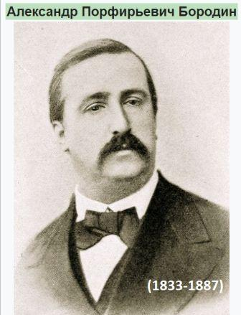
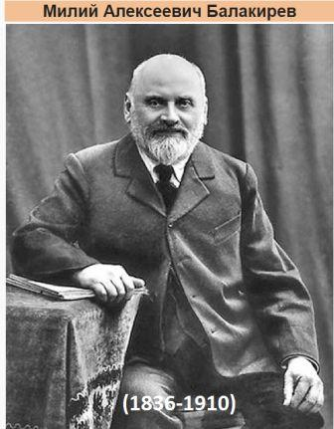
Б
Г
М
П
Р
С
Ч
Ш

Slide 4
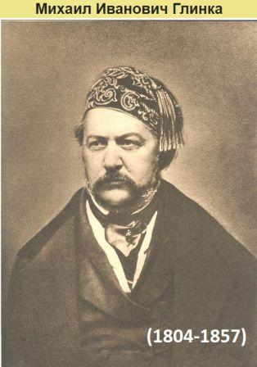
Б
Г
М
П
Р
С
Ч
Ш

Slide 5
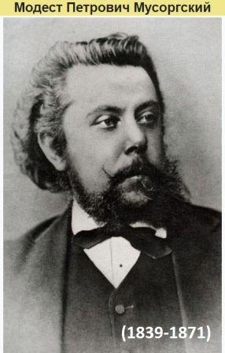
Б
Г
М
П
Р
С
Ч
Ш

Slide 6
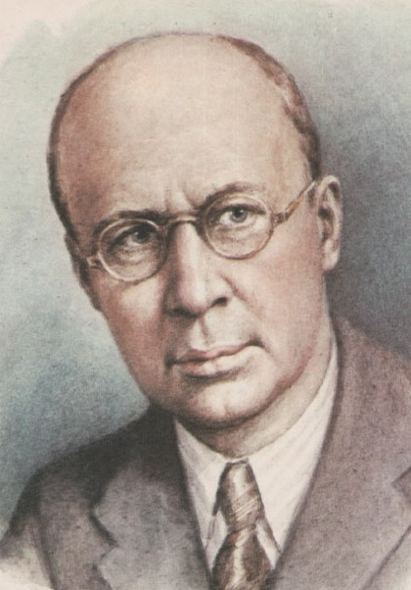
Б
Сергей Сергеевич Прокофьев (1891- 1953)
Г
М
П
Р
С
Ч
Ш

Slide 7
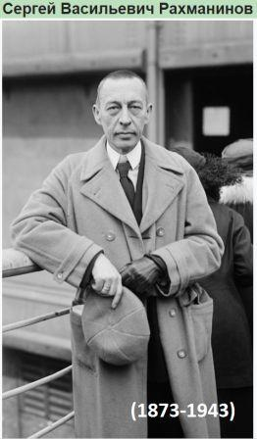
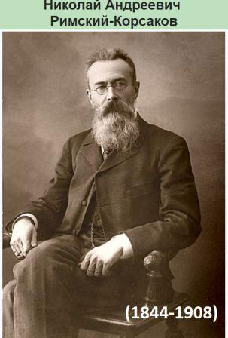
Б
Г
М
П
Р
С
Ч
Ш

Slide 8
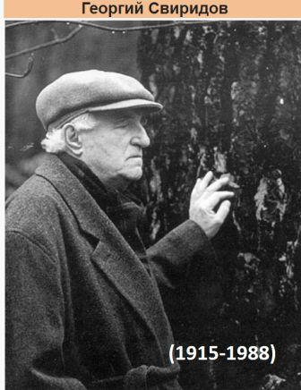
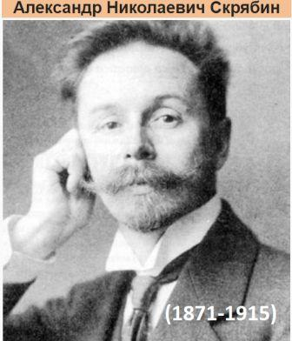
Б
Г
М
П
Р
С
Ч
Ш

Slide 9
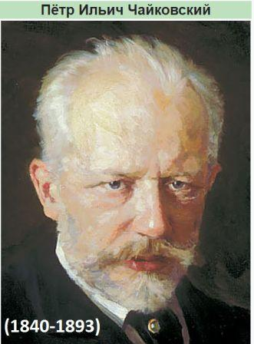
Б
Г
М
П
Р
С
Ч
Ш

Slide 10
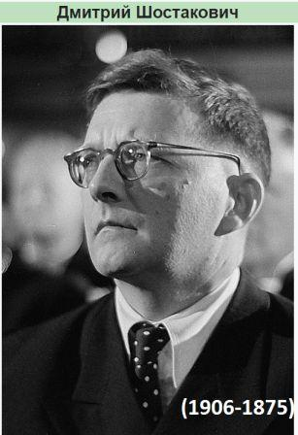
Б
Г
М
П
Р
С
Ч
Ш

Slide 11
Источники:
1. Русские и советские композиторы
https://ru.wikipedia.org/wiki/%D0%A0%D1%83%D1%81%D1%81%D0%BA%D0%B8%D0%B5_%D0%B8_%D1%81%D0%BE%D0%B2%D0%B5%D1%82%D1%81%D0%BA%D0%B8%D0%B5_%D0%BA%D0%BE%D0%BC%D0%BF%D0%BE%D0%B7%D0%B8%D1%82%D0%BE%D1%80%D1%8B
2. Интерактивный ресурс составлен на основе шаблона Даниловой Надежды Георгиевны, учителя музыки БОУ НМР ВО «Матвеевская ООШ» https://easyen.ru/load/muzyka/uroki/interaktivnyj_trenazhjor_zvjozdy_russkoj_klassicheskoj_muzyki/422-1-0-64743

